Slide 1
PROJET :
Concevez une application au service de la santé publique
Étudiant : Zeruk Viktoriya
Mentor : Adrian Rodriguez
15/03/2022

Slide 2


L'agence "Santé publique France" a lancé un appel à projets pour trouver des idées innovantes d’applications en lien avec l'alimentation.
Les données
Le jeu de données Open Food Facts est disponible sur le site officiel.
Mission
1) Traiter le jeu de donnée.
2) Effectuer une analyse univariée pour chaque variable intéressante, afin de synthétiser son comportement.
3) Confirmer ou infirmer les hypothèses à l’aide d’une analyse multivariée. Effectuer les tests statistiques appropriés pour vérifier la significativité des résultats.
4) Élaborer une idée d’application. Identifier des arguments justifiant la faisabilité (ou non) de l’application à partir des données Open Food Facts.
5) Rédiger un rapport.

Slide 3
Présentation de l’application
Dans ce projet, nous allons approfondir les différentes informations dont nous disposons sur les produits. Notre objectif est d'identifier l'impact des produits alimentaires que nous consommons sur la santé humaine. Le but ultime étant de faire des choix alimentaires meilleurs et plus sains en mettant l'accent sur la nutrition des personnes hypertendu.
Application sur l’alimentation au service de la santé publique pour une alimentation saine et la prévention de l'hypertension :
Qualité de la nourriture :
Produits contenant des additifs.
Produits contenant de l'huile de palme.
Produits contenant de grandes quantités de sel.
Valeurs nutritionnelles (a, b, c, d, e)
Répartition des valeurs nutritionnelles sur certaines catégories.
L’application propose un produit plus adapté à l’utilisateur.

Slide 4
CONTENU
Nettoyage des données.
Analyse exploratoire – Connaissance des données
Analyse univariée.
Analyse bivariée.
Analyse multivarié.
Test statistique.
Conclusion.

Slide 5
01
Nettoyage des données

Slide 6
Analyse exploratoire
DataFrame original a 320772 lignes et 162 colonnes. Il y a 160 colonnes ayant des valeurs manquantes.
I
II
III
IV
V
Les champs qui se terminent ou commencent par un code de deux lettres de la langue (par exemple, fr pour
le français) correspondent à l'ensemble des balises de cette langue
Les champs se terminant par _100g correspondent à la quantité d'un nutriment (en g, ou kJ pour l'énergie) pour 100 g ou 100 ml de produit
Les champs qui se terminent par _tags sont une
liste de balises séparées par des virgules
Nutrition_grade_fr : note nutritionnelle (“a” à “e”) : https://fr.openfoodfacts.org/nutriscore
Nutrition-score-fr_100g : Les champs sont numériques allant de -15 à
40. Plus le score est bas, meilleur est le produit.
Les champs qui se terminent par _portion correspondent à la quantité d'un nutriment (en g, ou kJ pour l'énergie) pour 1 portion du produit

Slide 7
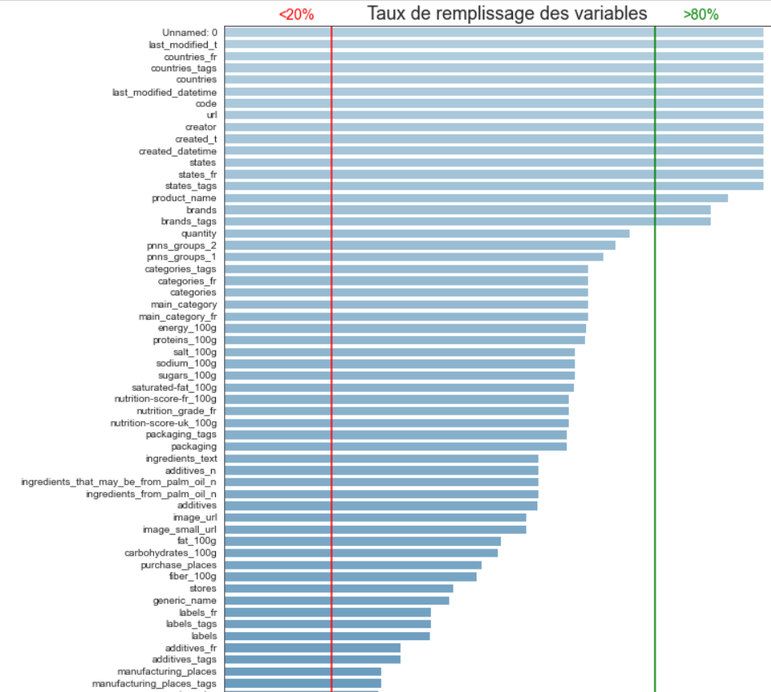
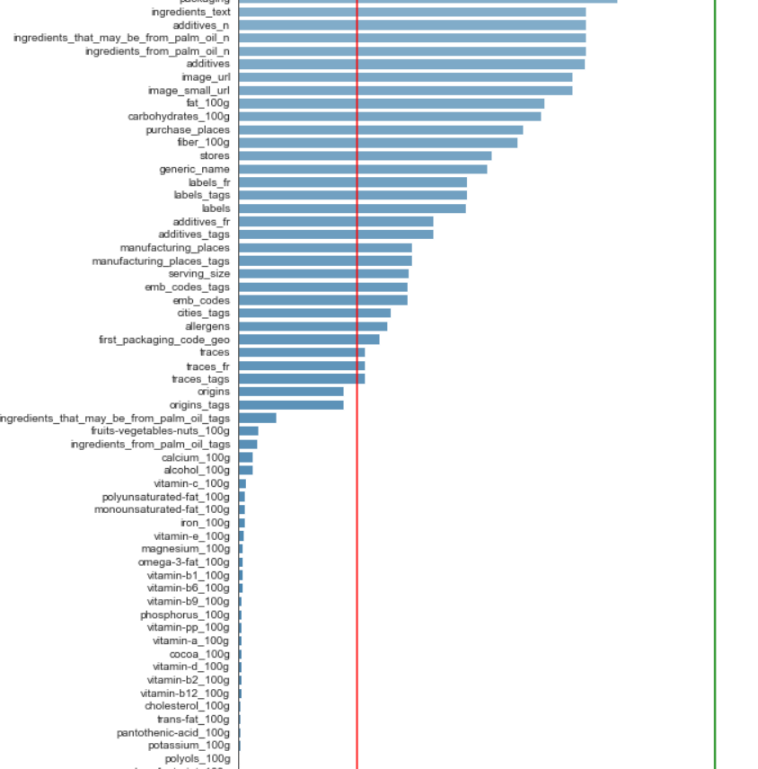
Sélection de variables ou d'indicateurs importants
01
02
Percentage des valeurs NaN

Slide 8

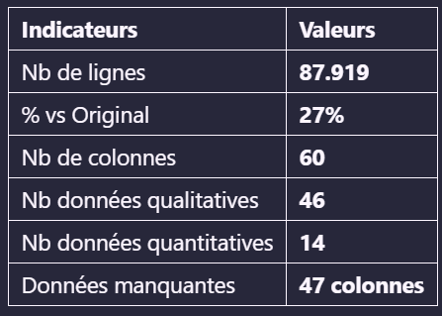
Nettoyage des données
03
On a conservé les produits alimentaire vendu en France
DataFrame FRANCE a 98783 lignes et 162 colonnes
(produit non alimentaires – supprimé)
02
Suppression des variables de qualité médiocre, des doublons et des produits sans nom
01
DataFrame original a 320772 lignes et 162 colonnes. Il y a 160 colonnes ayant des valeurs manquantes.
108 colonnes ont 80% de données manquantes.
Les types de données : float64 - 106, object - 56
FR

Slide 9
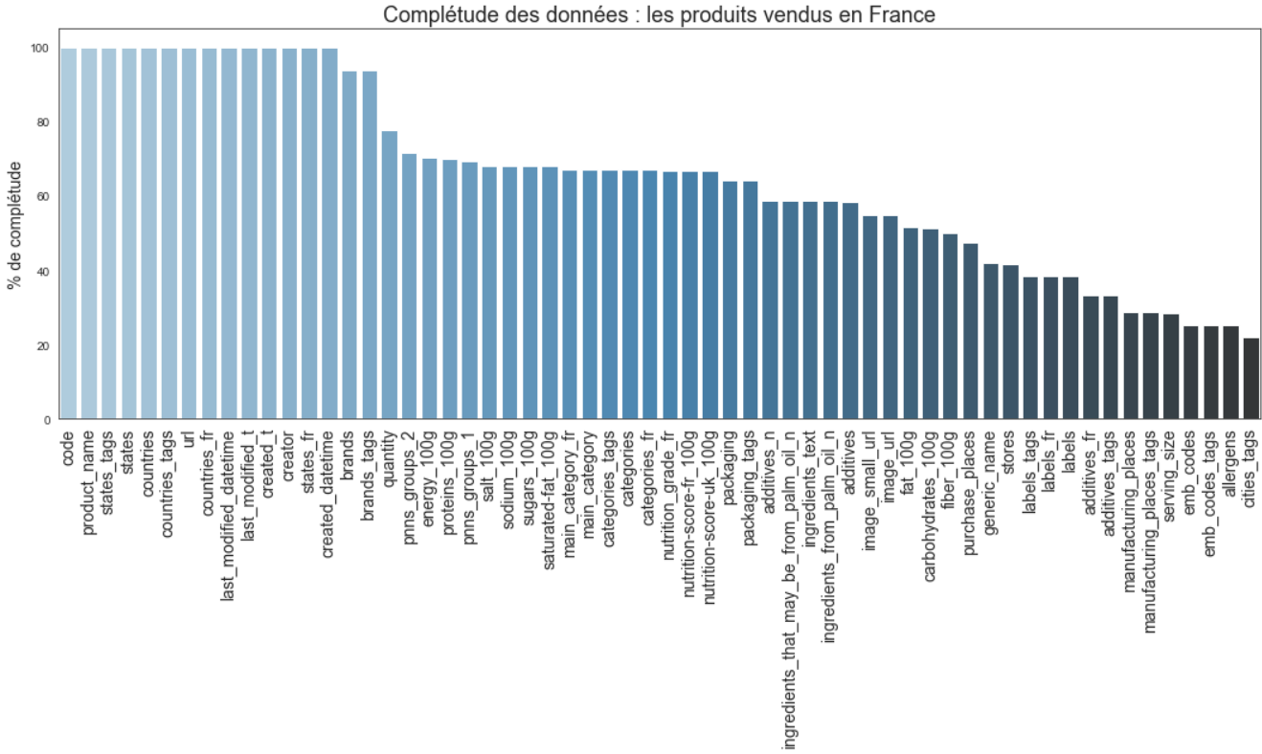
Sélection de variables ou d'indicateurs importants

Slide 10

Sélection de variables ou d'indicateurs importants
Les catégories et sous-catégories 7 variables : categories, categories_tags, categories_fr, pnns_groups_1, pnns_groups_2, main_category, main_category_fr
Les produits issus de (l'agri)culture biologique
Les variables : labels, labels_tags, labels_fr
Nouvelle variable pour tagguer les produits bio
Composition des produits :
La présence d'additifs
La présence d'huile de palme
Suppression des données non essentielles et formatage des variables
Correction des libellés (en français) et réordonnement des variables

Slide 11
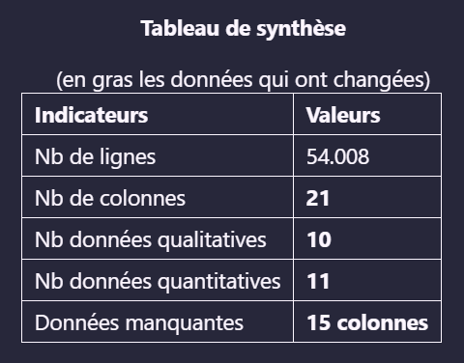
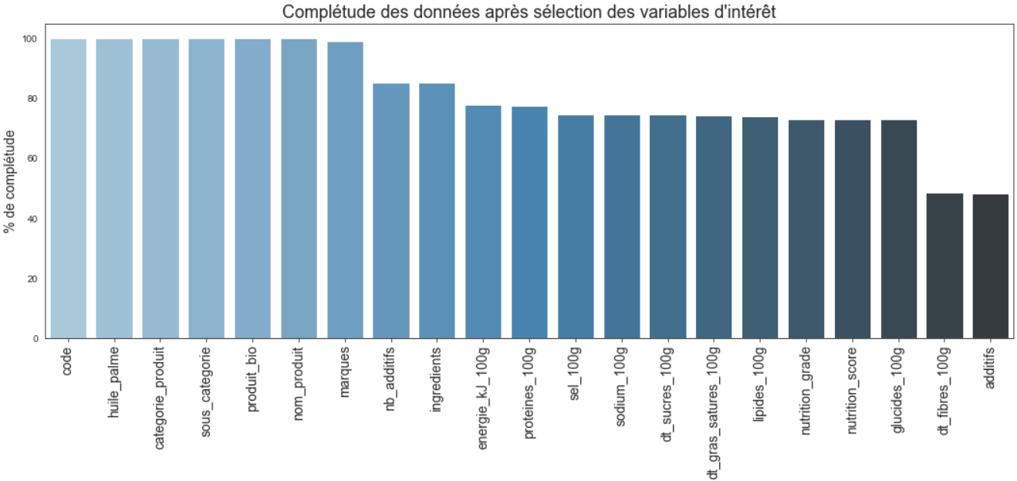
Sélection de variables ou d'indicateurs importants

Slide 12
Traitement des valeurs aberrantes
Nettoyage métier consiste à éliminer les valeurs dont nous avons la connaissance de leur caractère erroné
Règles appliquées
La valeur des nutriments doit être supérieur ou égale à 0 et inférieur à 100
L'apport énergétique maximum pour un aliment est de 3.700kJ
La somme des macronutriments doit être inférieur ou égale à 100
La valeur des nutriments enfant doit être inférieure à celle des nutriments parent
La proportion de sel ne doit pas dépasser 2,5 fois celle du sodium
03
04
02
01
05
Nettoyage statistique consiste à exclure les valeurs qui sont trop atypiques

Slide 13
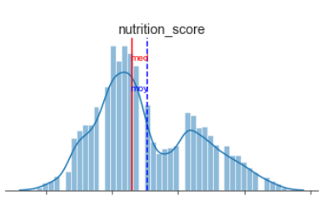
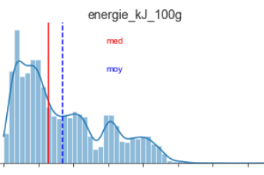
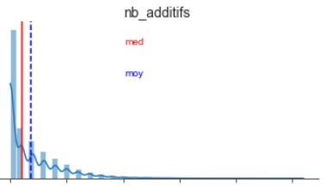
Traitement des valeurs manquantes
Remplissage des valeurs manquantes par la MEDIANE par sous-catégories de produit, En effet, comme nous pouvons le voir ci-dessous :
les distributions de nos variables ne sont pas normales, elles sont plutôt étalées vers la droite (cf. skewness > 0) et certaines distributions sont bi-voire plurimodales ;
la moyenne est supérieure à la médiane.
La médiane est donc ici la meilleure mesure de tendance centrale avec ces distributions désaxées.
Quant à nutrition_grade,nous appliquerons une condition en fonction de nutrition_score
Energie : Remplissage des valeurs manquantes par calcul avec les macronutriments :
valeur énergétique = 37 * lipides + 17 * (glucides + protéines)
Nombre d'additifs : Remplissage des valeurs manquantes avec -1

Slide 14
02
Analyse exploratoire – Connaissance des données

Slide 15
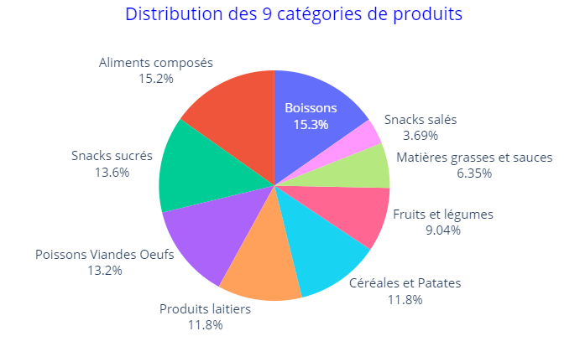
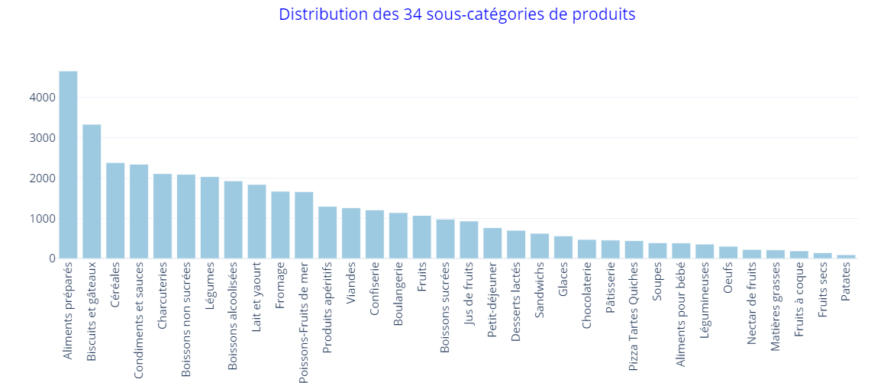
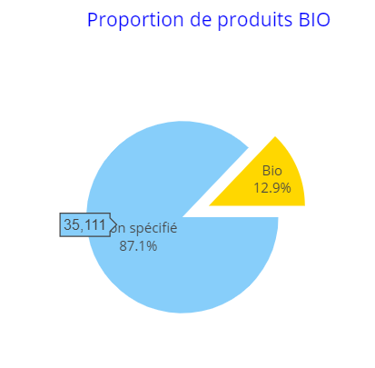
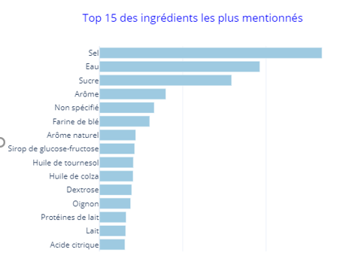
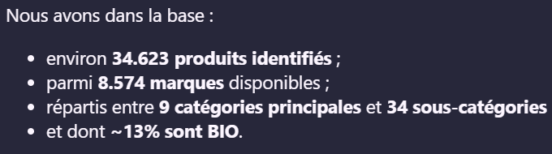
Statistiques descriptive
Parmi les 21 variables à notre disposition, nous avons 10 variables catégorielles, qui restituent les données informatives concernant les produits vendus en France.

Slide 16
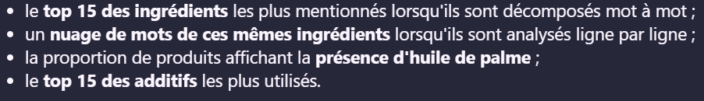
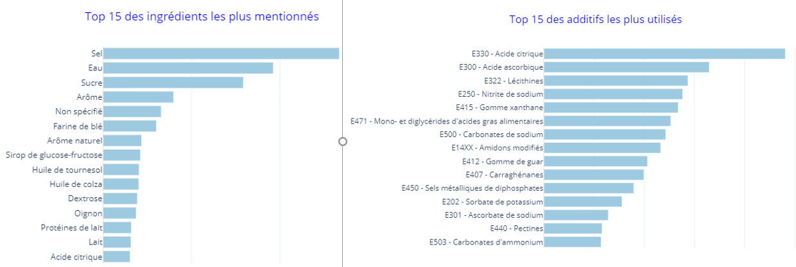
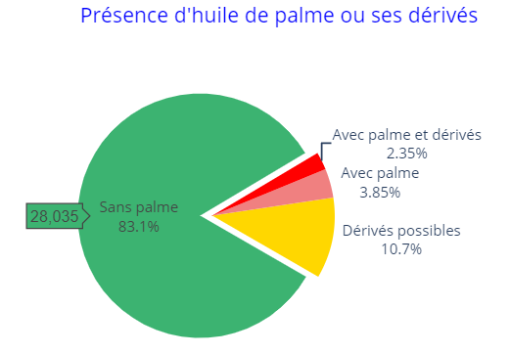
La composition des produits

Slide 17
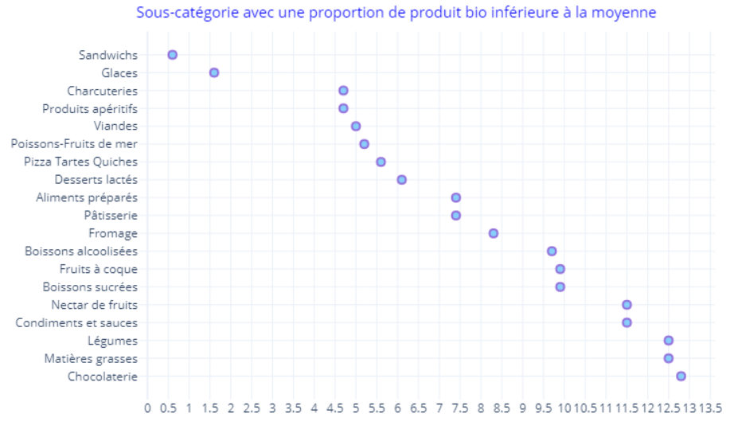
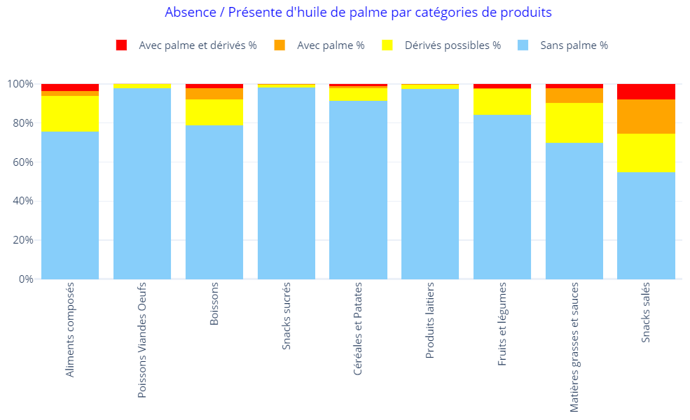
Sur les SANDWICHS et les GLACES, il y a moins de produits bio

Slide 18
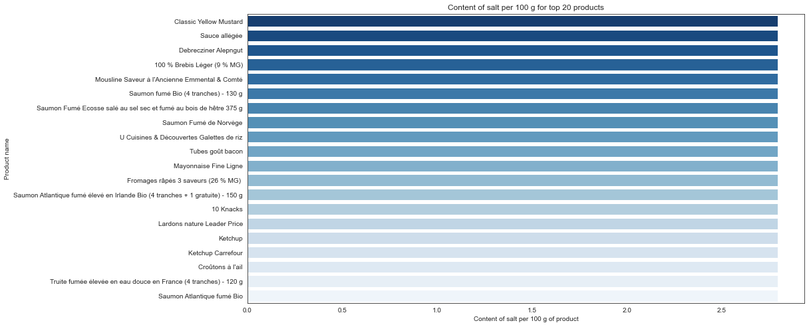
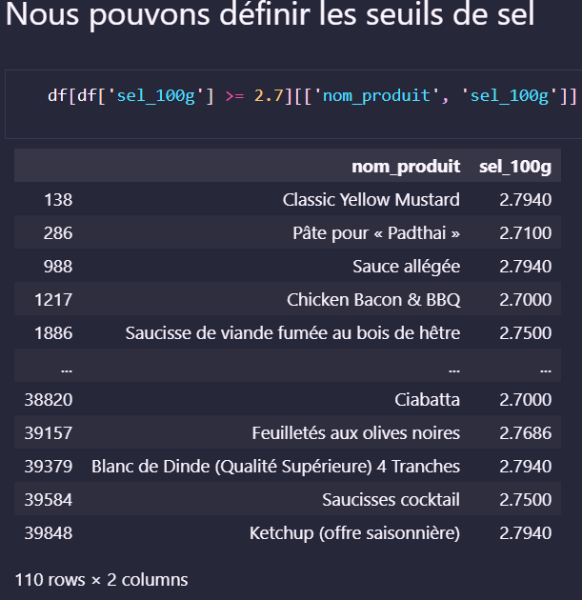
Produits les plus signalés avec leur teneur en sel

Slide 19
Analyse univariée
03
Dans cette partie, nous analysons les variables une par une.

Slide 20
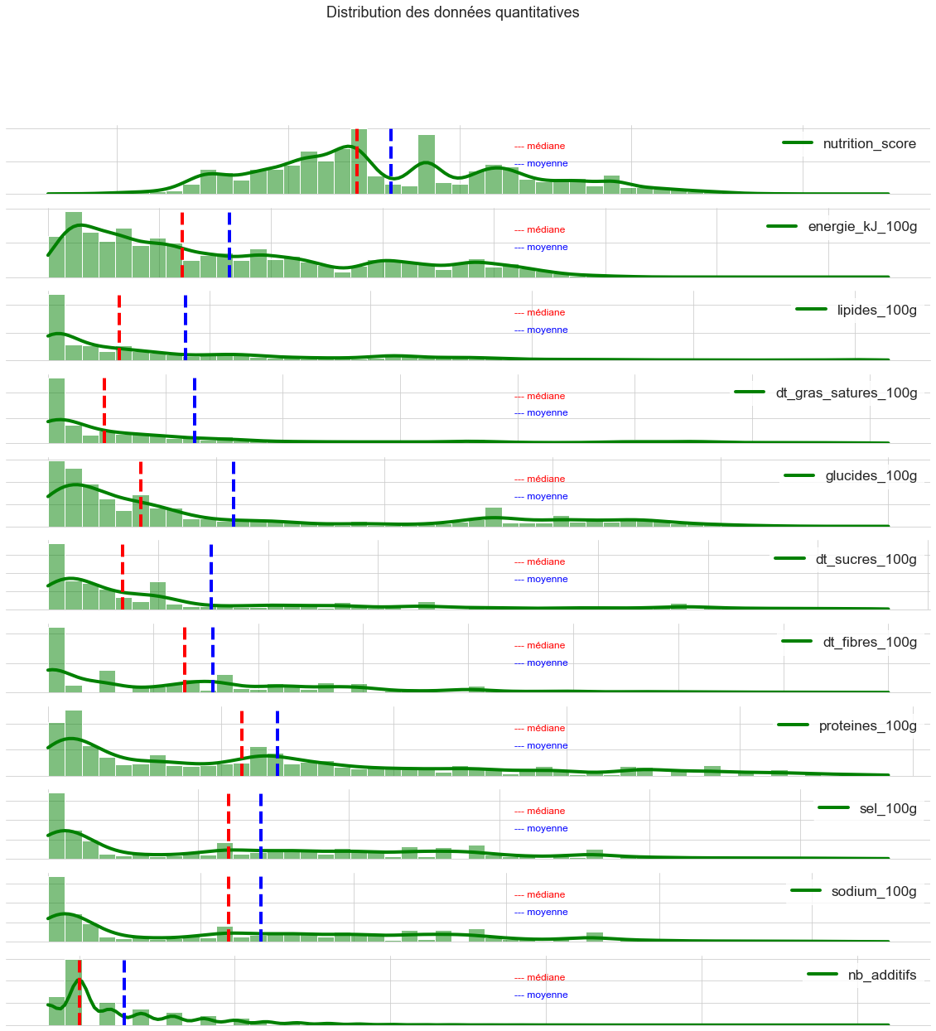
Distribution des données quantitatives
(vérification de la normalité)
La plupart des distributions ont une courbe ressemblant à des distributions Gaussiennes asymétriques à gauche. Ce qui est logique compte tenu de l’échelle des indicateurs
Ces graphiques nous indique que des modèles simples de prédictions ne seront peut être pas performants.
Notes:
L’analyse univariée a pour but de décrire et mesurer la répartition des valeurs que peut prendre une variable.
Les indicateurs de tendance centrale de la distribution d’une variable sont la moyenne et ses variantes, la médiane et le mode.
La médiane est la valeur qui partage une série de valeurs en deux sous-ensembles d’égal effectif
Comme en géométrie, la médiane est la valeur de la variable qui est la plus proche de toutes les autres.
L’écart entre la moyenne et la médiane est un bonne indicateur de l’asymétrie d’une distribution , d’autant plus importante que l’écart entre moyenne et médiane est important.
Avantages et inconvénients de la médiane
Avantages :
Souvent plus pertinente que la moyenne
Peu sensible aux valeurs extrêmes: quelques valeurs très fortes ou très faibles ne modifie pas sa valeur
elle s’interprète facilement : comme elle divise en deux la distribution, un individu sur deux a une valeur inférieure (respectivement supérieure) à la médiane.
Inconvénient :
Comme le mode, la médiane ne dépend pas de toutes les observations : la modification d’une seule valeur n’entraine pas une modification de la médiane.
Notons que la robustesse de la médiane est bien utile dans le cas de distribution particulièrement asymétriques, où la moyenne est dégradée par les valeurs extrêmes, à droite (valeurs très élevées) ou à gauche (valeurs très faibles).

Slide 21
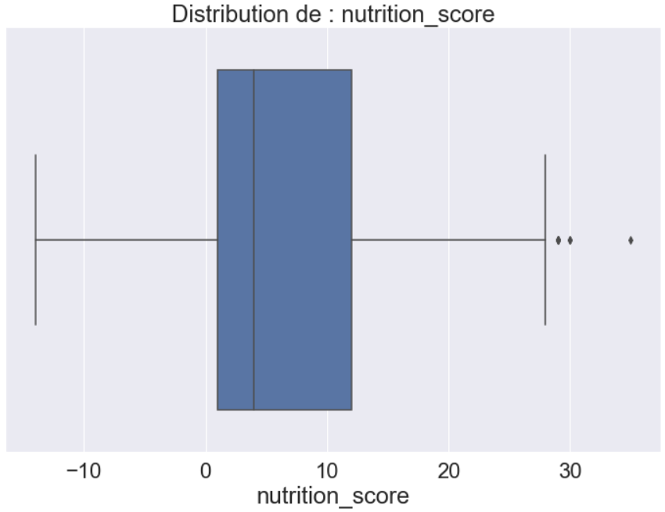
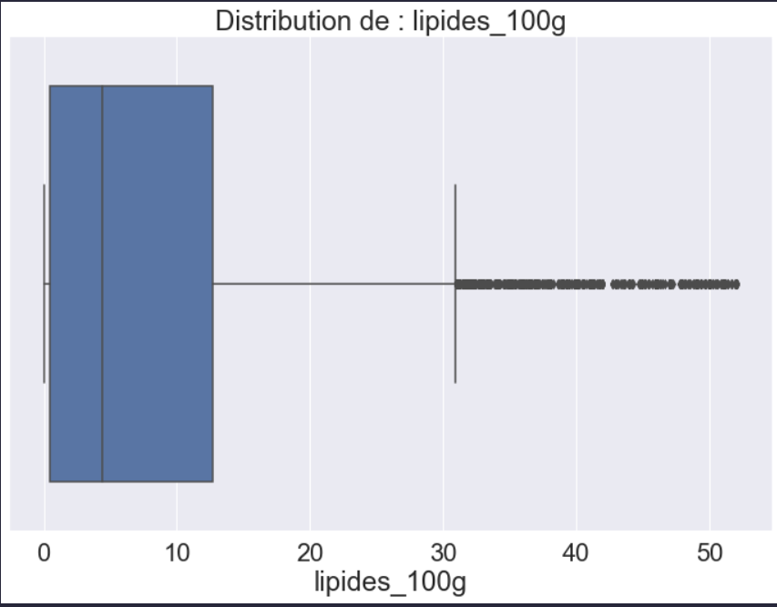
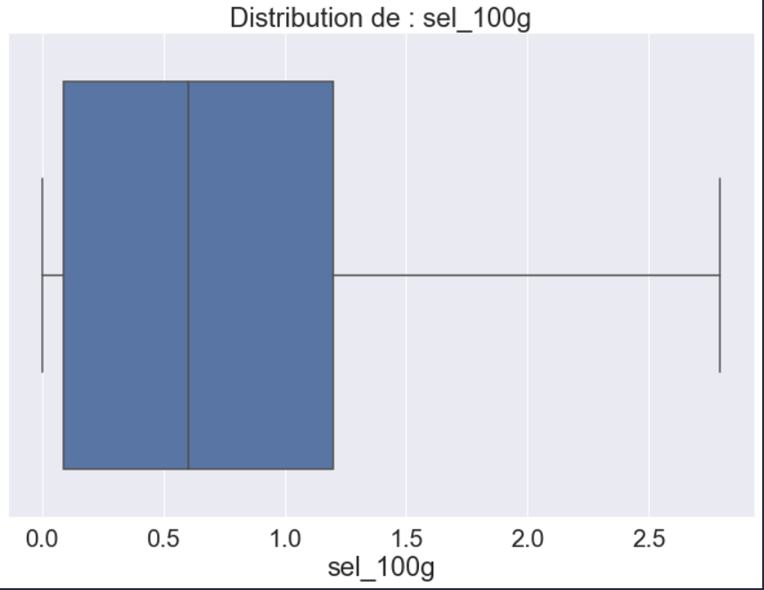
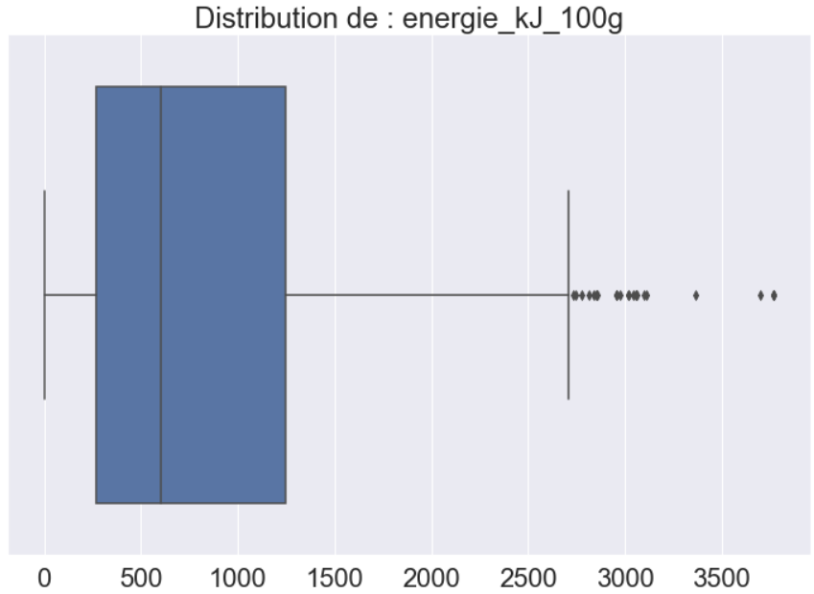
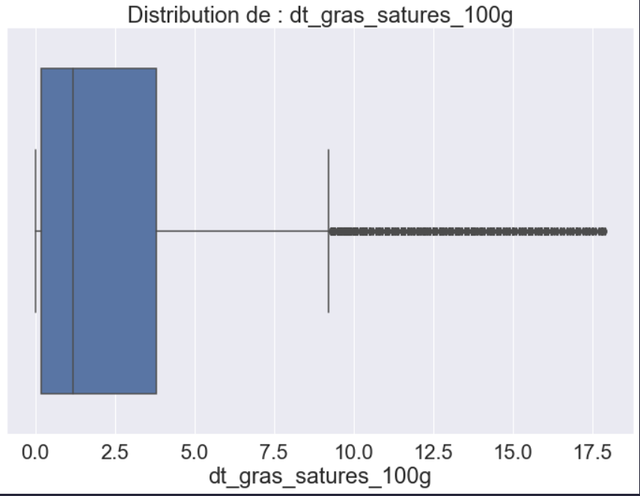
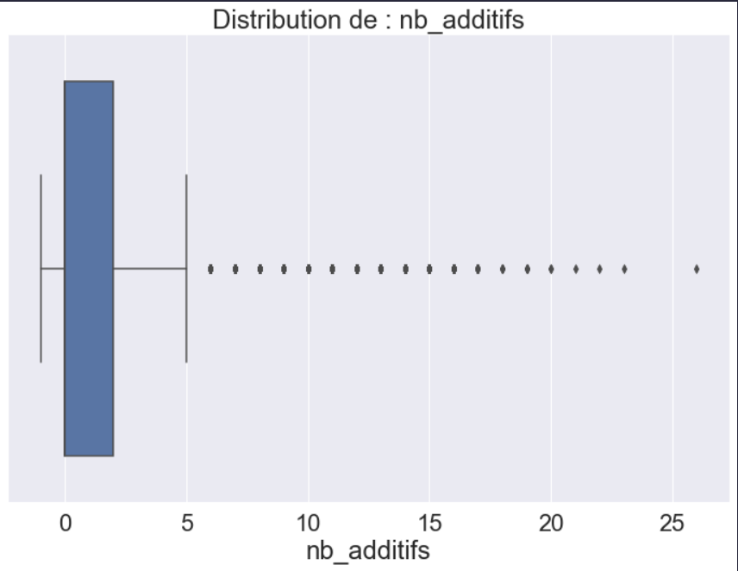
Notes:
Les boxplots , ou boîtes à moustaches sont la représentation courante de la dispersion d’une variable à l’aide de quartiles.
L’interprétation des formes des boîtes est la suivante:
La marque centrale de la boîte est la médiane
Les bords de la boîte sont les quartiles Q1Q1 et Q3Q3
Les extrémités des moustaches vont jusqu’à la plus grande (resp. la plus petite ) valeur inférieure (resp. supérieure) à 1.5 fois l’écart interquartile
Les valeurs qui dépassent les moustaches sont affichées sous formes de points

Slide 22
Analyse bivariée
03
Dans cette partie, nous analysons les variables 2 à 2.
Notes:
L’analyse bivariée , comme son nom l’indique, a pour objectif d’analyser le lien qui peut exister entre deux variables.

Slide 23
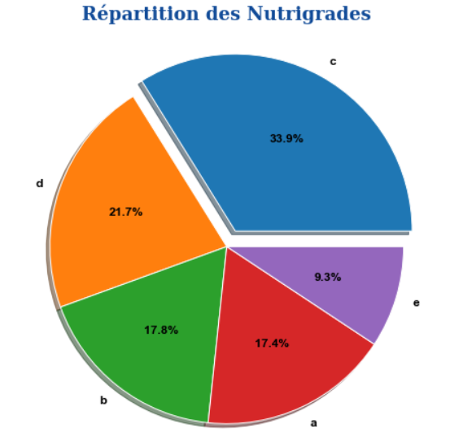
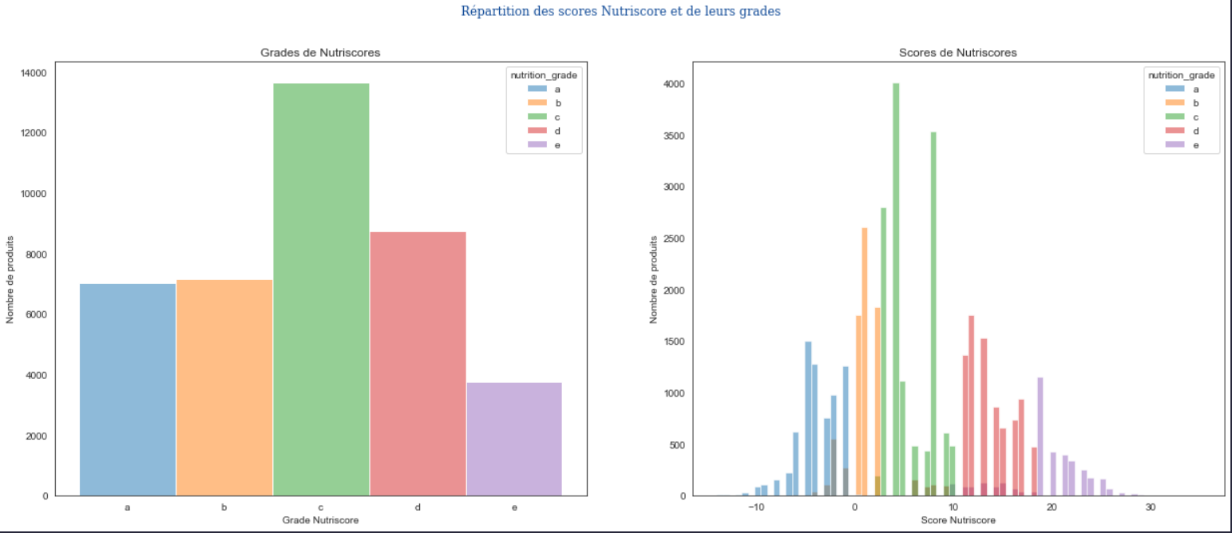
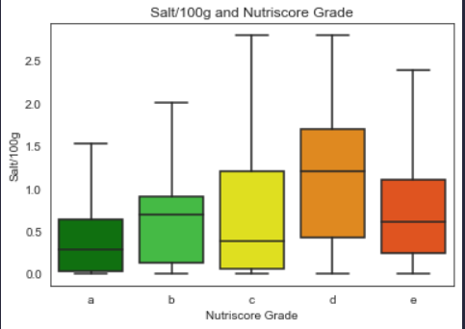
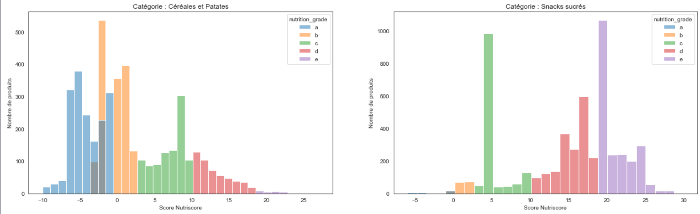
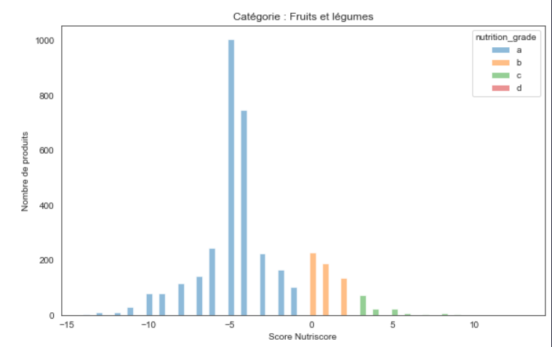
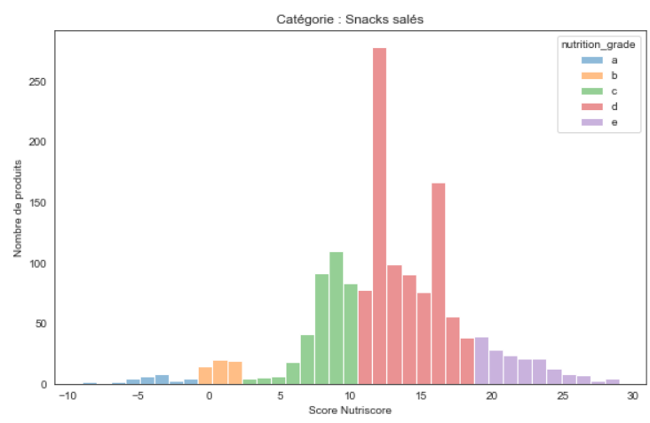
Répartition des Nutri-score Nutri-grades
Distribution des scores Nutriscore par catégorie (examples)

Slide 24
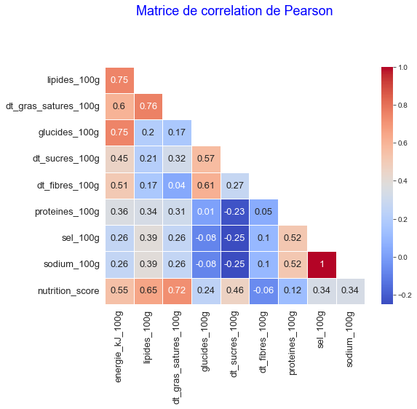
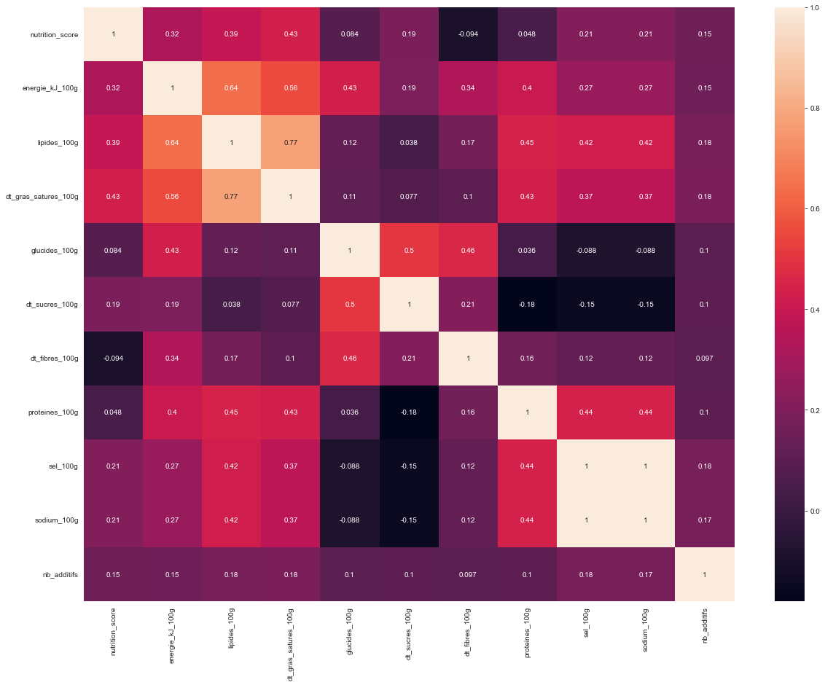
Recherche de correlations
Le coefficient de corrélation de rang de Kendall ne suppose pas une distribution normale des variables et recherche une relation monotone entre deux variables.
Cette matrice des corrélations ne nous apporte pas rééllement d'informations mais confirme mathématiquement des éléments logiques : salt_100g est très fortement corrélé avec sodium_100g, fat_100g avec satured-fat_100g... Il faudra cependant tenir compte de ces fortes corrélation dans nos modèles, la colinéarité dégradant les performances.

Slide 25
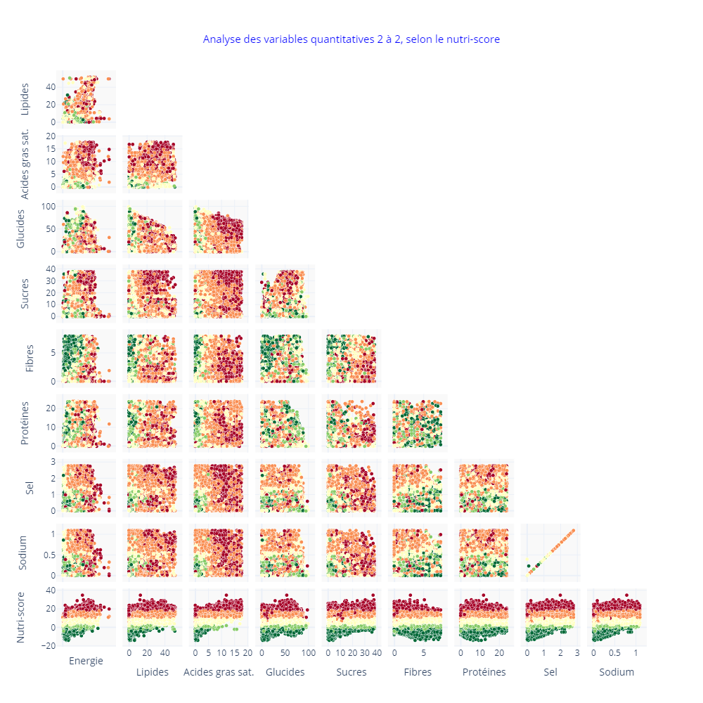
Notre analyse ci-dessus, nous permet de constater que le Nutriscore est corrélé avec 4 autres variables : l’énergie , les gras , les gras saturés , les sucres
On peut émettre :
Le sel et le sodium pourraient être synthétisés en une seule variable ;
L'énergie est fortement corrélée à la présence de lipides (dont les acides gras saturés) et les glucides (dont le sucre);
Sans grande surprise, les acides gras saturés sont fortement corrélés aux lipides, tout comme le sucre est corrélé aux glucides ;
La présence conjointe de lipides/acides gras saturés et de sucre influe de manière négative sur le nutrition-grade.
Notre concept d'application pourrait donc être d'estimer le grade Nutriscore et le score correspondant grâce à une régression linéaire multiple sur les variables les plus corrélées. Nous allons vérifier si cette théorie fonctionne grâce à la régression linéaire multivariée.

Slide 26
04
Analyse multivarié

Slide 27
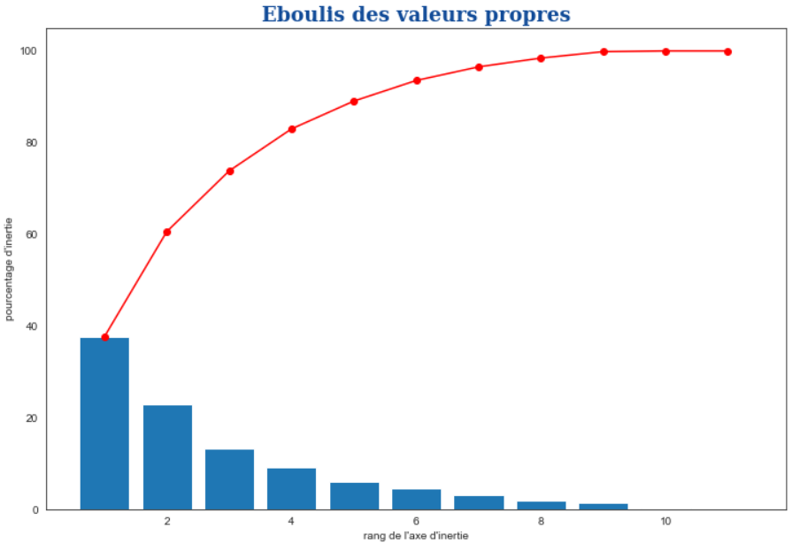
Analyse en Composantes Principales
Réduction dimensionnelle.
Pour cette réduction du nombre de dimensions, nous allons réaliser une Analyse en Composantes Principale (PCA), l'une des méthodes d'analyse de données multivariées les plus utilisées. Elle permet d'explorer des jeux de données multidimensionnels constitués de variables quantitatives.
Pour cela, nous utiliserons la méthode PCA du module decomposition Sklearn sur les variables numériques centrées et réduite. Nous prendrons en variable illustrative de cette ACP le grade Nutriscore du produit.
Les 2 premiers plans factoriels couvrent une inertie d'un peu plus de 82.98%. Une analyse sur F1 et F2 semble donc cohérente.
Notes:
1 Analyse en Composantes Principales
3 Nous avons vu aussi que, dans RnRn , le cosinus de l’angle entre 2 flèches correspond au coefficient de corrélation entre les 2 variables correspondantes. Si 2 flèches sont très proches, l’angle qui les sépare est proche de 0°, et cos(0)=1 , donc leur coefficient de corrélation est proche de 1 : ces 2 variables sont très corrélées. De même, si 2 flèches sont orthogonales (perpendiculaires), alors l’angle qui les sépare est de 90°. Le cosinus de cet angle valant 0, deux flèches orthogonales correspondent à des variables non corrélées (indépendantes).

Slide 28
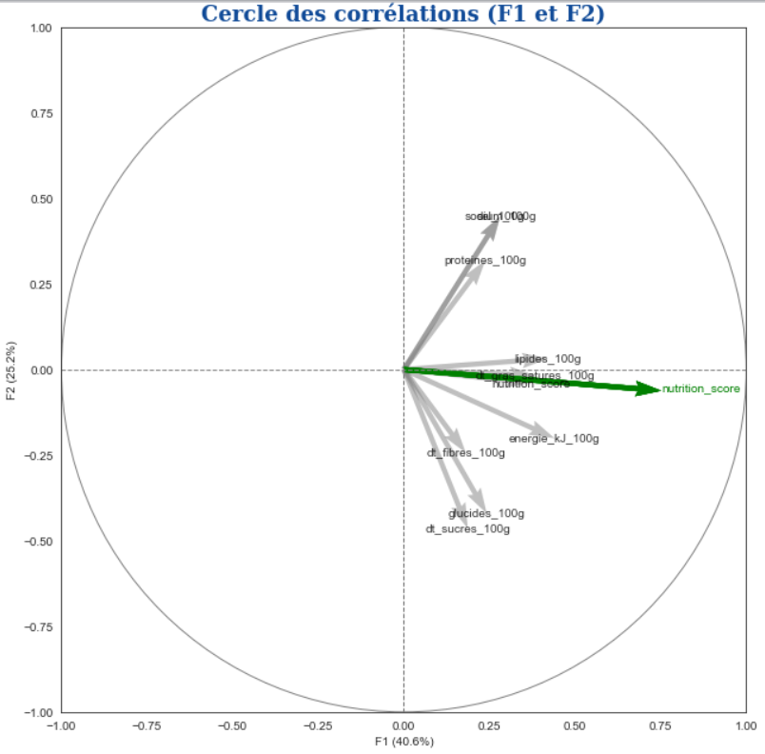
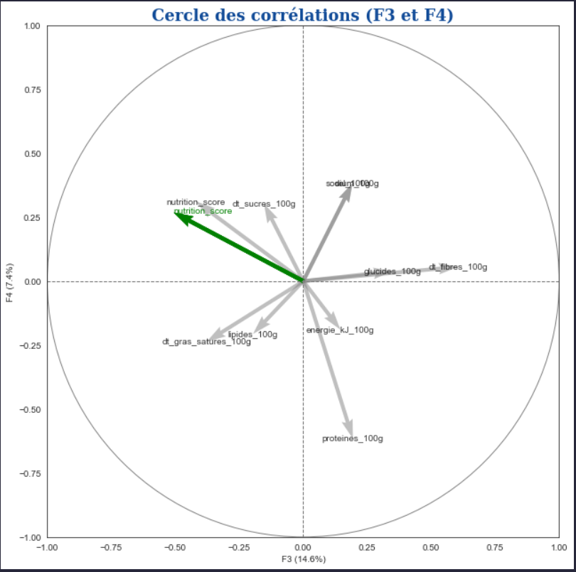
Analyse en Composantes Principales
Les variables les mieux représentées :
Dimension 1 : l'énergie, les lipides et les acides gras saturés.
Dimension 2 : les glucides, le sucre, le sel et le sodium.
Dimension 3 : les fibres.
Dimension 4 : les protéines.
Nous pouvons décider de ne retenir que les 4 premières composantes si nous considérons le fait qu'elles capturent 82,98% de la variance est suffisant.

Slide 29
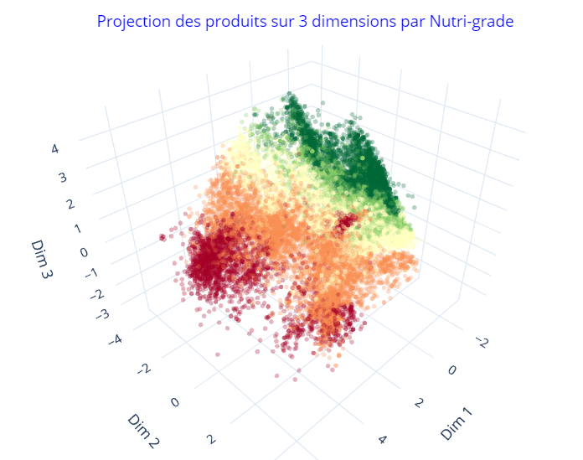

Slide 30
05
Test statistique

Slide 31
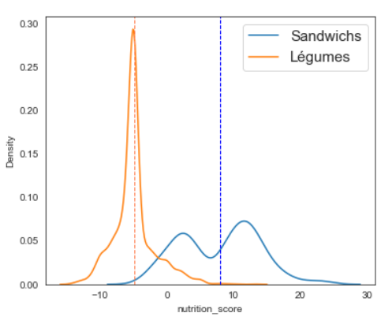
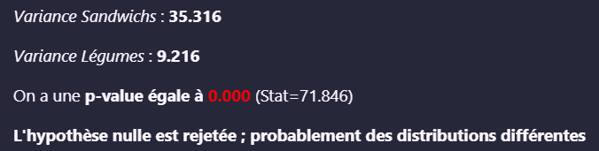
Test de Mann-Whitney
Les tests de Mann-Whitney permettent de comparer la distribution de 2 échantillons indépendants.
Question : Peut-on affirmer qu'en moyenne, les Légumes sont plus sains que les Sandwichs ?
Hypothèse :
H0 (Hypothèse nulle) : Il n'y a pas de différence significative des moyennes des 2 sous-catégories.
H1 : Il y a des différences significatives entre les moyennes des 2 sous-catégories.
Vérification des conditions de validité :
- Les échantillons sont indépendantes et distribuées de manière identique ;
- Les observations dans chaque échantillon sont normalement distribués ;
- Les observations dans chaque échantillon ont la même variance.
Notes:
En statistique, le test de Wilcoxon-Mann-Whitney (ou test U de Mann-Whitney ou encore test de la somme des rangs de Wilcoxon) est un test statistique non paramétrique qui permet de tester l'hypothèse selon laquelle les distributions de chacun de deux groupes de données sont proches.

Slide 32
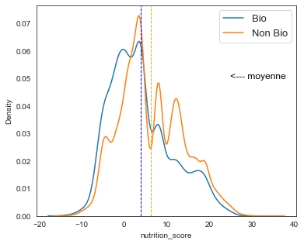
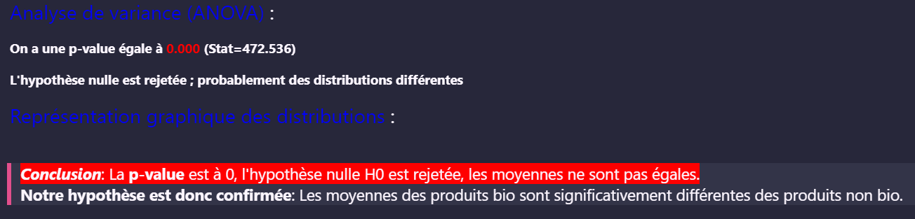
ANOVA
Question : Les produits Bio sont-ils plus sains que les produits non Bio
Interprétation:
- H0 (Hypothèse nulle) : Les moyennes des échantillons sont égales.
- H1 (Hypothèse alternative) : un ou plusieurs moyennes des échantillons ne sont pas égales.
Vérification des conditions de validité :
- Les observations dans chaque échantillon sont indépendantes et distribuées de manière identique ;
- Les observations dans chaque échantillon sont normalement distribués ;
- Les observations dans chaque échantillon ont la même variance.
Notes:
Principe
L'analyse de la variance permet d'étudier le comportement d'une variable quantitative à expliquer en fonction d'une ou de plusieurs variables qualitatives, aussi appelées nominales catégorielles.

Slide 33
06
Conclusion

Slide 34
On disposes de tous les éléments nous permettant de réaliser l’application.
Le but est que le consommateur puisse comprendre comment équilibrer son alimentation en prenant en considération le contenu des produits et de faire des choix alimentaires meilleurs et plus sains en mettant l'accent sur la nutrition des personnes hypertendu (Vérification des produits contenant des additifs, de l'huile de palme, de grandes quantités de sel; Répartition des valeurs nutritionnelles sur les catégories).
L'idée est aussi de recommander des aliments (par exemple : bio) et de pouvoir prévenir le consommateur lors de l'ajout d'un produit s'il dépasse les recommandations (par exemple : teneur élevée en sel).
Concernant les données d’Open Food Facts, on a remarqué que l’on a du nettoyer beaucoup de données. En effet, le fait que cette base de données soit collaborative elle permet à tout le monde de pouvoir la compléter. C’est un avantage car cela permet d’avoir une maximum de produits en base de données, par contre il y a beaucoup d’erreur dans ces données, ce qui n’aide pas pour avoir une application précise. Par contre, on peut imaginer que comme la base de données est collaborative plus les gens l’utiliserons plus les erreurs vont être corrigées.

Slide 35
Merci de votre attention

Slide 36

Questions ?

